Slide 1

Välkomna åter
Praktisk information:
  Länk 2 till dialogen efter paus, finns i chatt
  Muta din mikrofon
  Ställ dina frågor i chatten

Slide 2
Formulärsförändringar 2021
Akut/TIA
SAH
3 månaders uppföljning

Slide 3
Formulärsförändringar AKUT/TIA
Inga nya frågor
Ny formulering trombektomistart
Släcka ner frågor?
SAH Formulär
Ute hos SAH sjukhusen för åsikter
Patienter som inte remitteras till neurokirurgisk klinik på region sjukhus?
Notes:
FÖRSLAG: BEHANDLINGSSTART (DVS PUNKTION I ARTÄR, OFTAST LJUMSKE) FÖR TROMBEKTOMI

Slide 4
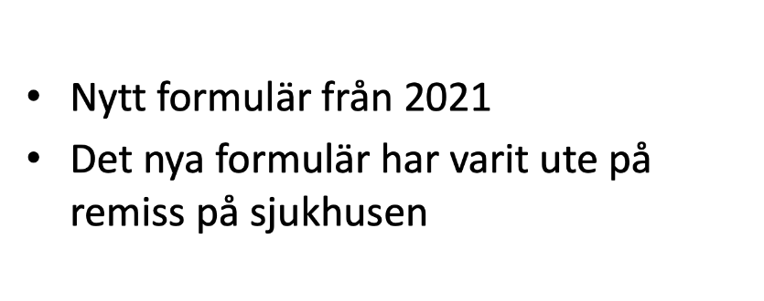
Tremånaders uppföljning

Slide 5
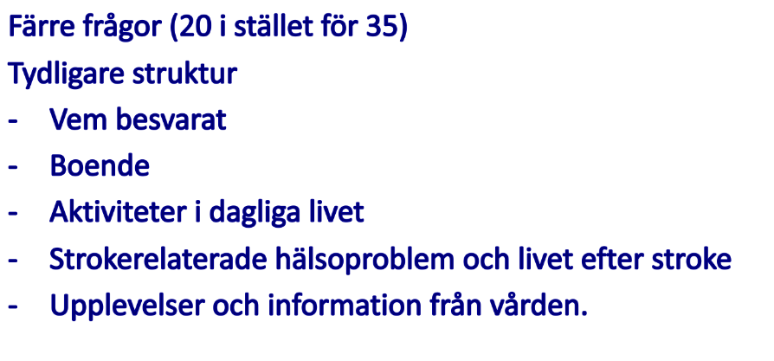
Förändringar

Slide 6
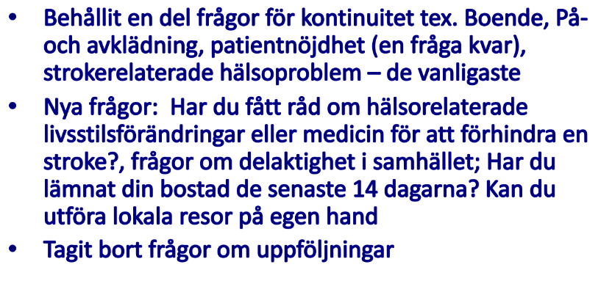
Förändringar

Slide 7

Frågor och svar

Slide 8
Fråga 1
En patient som vårdats för TIA och sedan vid uppföljning konstateras att man haft en stroke i stället. Patienten varit på MR efter utskrivning som visar infarkt. Patienten uppvisat diffusa symtom som trötthet och yrsel efter utskrivning. Ska man registrera som stroke el TIA är min fråga.

Slide 9
Svar fråga 1
  Fråga . En patient som vårdats för TIA och sedan vid uppföljning konstateras att man haft en stroke i stället. Patienten varit på MR efter utskrivning som visar infarkt
Man skall registrera som TIA. Den definition som används i Riksstroke är efter duration av symtomen, är det över inom 24 timmar är det TIA - även om en MR skulle visa en infarkt. Denna definition kommer att ändras när Sverige går över till ICD 11, tidpunkt för det är inte bestämt.
De diffusa symtomen med trötthet och yrsel kvalificerar i sig inte för diagnos av akut ischemisk stroke.

Slide 10
Fråga 2
Jag undrar om Riksstroke framöver kommer att datoriseras så pass att det funkar för läkarna att direkt skriva i formuläret i datorn och om det kommer var länkat på patienten att olika sjukhus kommer se samma formulär för patienten så vi slipper fylla ifrån båda sjukhus där patienten har varit.

Slide 11
Svar fråga 2
  Fråga; om Rikstroke framöver kommer att datoriseras så pass att det funkar för läkarna att direkt skriva i formuläret i datorn och om det kommer var länkat på patienten att olika sjukhus kommer se samma formulär för patienten
Vi är medvetna och förstår ert önskemål men tyvärr kan vi inte ge något tydligt svar i denna fråga. Inför 2021 blir det bara små förändringar när det gäller ändring av formulär. 2022 och framåt kommer Riksstroke påverkas av pågående nationella projekt kring hur informationsförsörjning av kvalitetsregister skall göras. Dessa projekt måste vi ta hänsyn till eftersom det kommer påverka vidareutveckling av nuvarande plattform.
Pågående nationella projekt:
I och med att nya vårdinformationssystem införs så kommer regionerna att prioritera automatisk dataöverföring till register föra minska administrationen med dubbeldokumentation.
Utredning där SKR går igenom vilka plattformar för kvalitetsregister som skall finnas kvar framöver.

Slide 12
Fråga 3
Frågan i akut formuläret om planerat uppföljning har beslut tagits att telefonuppföljning får räknas som planerat återbesök under pandemin.
Vissa patienter svarar att dom inte fått komma på återbesök, för de har fått ett telefonsamtal istället pga Covid. Hur registrera?

Slide 13
Svar fråga 3
  Fråga: Vissa patienter svarar att dom inte fått komma på återbesök, för de har fått ett telefonsamtal istället pga Covid. Hur registrera?
Registrerarna ska inte ändra patientens svar, alltid registrera det patienten har svarat. Frågan om återbesök kommer inte med nästa år, frågan har tidigare validerats och visade dålig samstämmighet mot vårdadministrativa uppgifter.

Slide 14
Fråga 4
När ska man svara misstänkt pågående infektion på frågan - Har patienten en pågående eller genomgången covid-19 infektion?

Slide 15
Svar fråga 4
  Fråga: När ska man svara misstänkt pågående infektion på frågan - Har patienten en pågående eller genomgången covid-19 infektion?
Svara "ja misstänkt pågående infektion" om patienten har symtom vid ankomst till sjukhuset eller under sjukhusvistelsen. Sen svarar man om patienten är testad och om det var corona eller ej i nästa fråga.

Slide 16
Fråga 5
Jag har en patient som är medicinfri sedan tidigare. Kommer nu in som rädda hjärnan larm och man planerar att ge metalys. Dock är blodtrycket för högt och man ger därför Labetalol inför behandling.
Ska jag ska svara "Ja" på frågan i Riskfaktorer "Behandling mot högt blodtryck vid insjuknande". Detta då pat fått medicinering i syfte att ta ner blodtrycket i samband med insjuknandet. Att patienten inte står på medicinering sedan tidigare kommer att synas på frågorna för Läkemedelsbehandling/Blodtryckssänkande’.

Slide 17
Svar fråga 5
  Fråga: ska svara "Ja" på frågan i Riskfaktorer "Behandling mot högt blodtryck vid insjuknande". Detta då pat fått medicinering i syfte att ta ner blodtrycket i samband med insjuknandet.
"Behandling mot högt blodtryck vid insjuknandet" avser om patienten har en känd hypertoni som läkemedelsbehandlas. Det avser inte ett förhöjt blodtryck vid inkomsten (som är väldigt vanligt vid insjuknande i stroke, även när man inte har hypertoni) och att blodtrycket sänktes för trombolysbehandling. Så svar skall vara "Nej" i Riskfaktorer.

Slide 18
Fråga 6
Jag har en patient med diagnos I64.9 Misstänkt stroke, som fått trombolys men det går ej att registrera det i registret då det redan är förvalt "fått trombolys: nej".

Slide 19
Svar fråga 6
  Fråga: Jag har en patient med diagnos I64.9 Misstänkt stroke, som fått trombolys men det går ej att registrera det i registret då det redan är förvalt "fått trombolys: nej".
Det går inte att registrera trombolys om man inte har en infarktdiagnos som är verifierad med DT eller MR hjärna. Diagnosen I64.9 ska användas endast om bilddiagnostik eller obduktion ej gjorts. Innan trombolys är alltid bilddiagnostik gjord, därför går det inte att registrera. Om ni ska kunna registrera trombolys måste du be er läkare ändra diagnos.
Riksstrokes diagnoslathund:
Stroke, ej specificerat som blödning eller infarkt I64.9

Slide 20
Fråga 7
Fast jag väljer att patienten redan var på sjukhuset vid insjuknandet av sin hjärnblödning godtar systemet inte att patienten har lagts in dagen innan. Hur gör jag?

Slide 21
Svar fråga 7
  Fråga: Fast jag väljer att patienten redan var på sjukhuset vid insjuknandet av sin hjärnblödning godtar systemet inte att patienten har lagts in dagen innan. Hur gör jag?
Om redan inneliggande patient drabbas av stroke är ankomstdatum = insjuknandedatum i stroke.
Det betyder att du ska fylla i det datum och tid som patienten insjuknade i sin stroke som ankomstdag och ankomsttid. Det är tiden som patienten vårdades för stroke som ska räknas som vårdtid i Riksstroke, inte när patienten blev inlagd av annan orsak.

Slide 22

Frågor från chatten
Det här fotot av Okänd författare licensieras enligt CC BY-SA

Slide 23
Fråga 8
Varför måste man registrera enskilda läkemedel och inte bara t.ex NOAK?
  Svar:

Slide 24
Fråga 9
Kommer EVAS och RS sammanföras så att data förs över automatiskt? Och när kommer vi slippa dubbelregistreringarna och kan se vad den andra reggat när vi har en gemensam patient?
  Svar: När det gäller dubbelregistrering så kommer det fortsätta att behöva göras under nästa år och troligtvis även 2022. Vi skall försöka förenkla för sjukhuset som inte äger sjukfallet genom att man kan klarmarkera formulär så de inte hamnar som ofullständigt. Se även fråga 2 att det pågår ett par nationella utredningar som Riksstroke behöver förhålla sig till när det gäller utveckling av plattform.
  Evas och Riksstroke är två separata kvalitetsregister och i dagsläget kan inte våra system samköra data automatiskt. Vi samkör registerna årligen i efterhand för att validera data för årsrapporten.

Slide 25
Fråga 10
Hur registrera: Pat får iv trombolys för ischemisk stroke och blir helt återställd inom 24h. TIA eller IS? G45x? Och om efterföljande CT/MR visar ischemisk skada hur registrera då?
  Svar: Man skall registrera som TIA. Den definition som används i Riksstroke är efter duration av symtomen, är det över inom 24 timmar är det TIA - även om en MR skulle visa en infarkt. Denna definition kommer att ändras när Sverige går över till ICD 11, tidpunkt för det är inte bestämt.
  Registreras i Strokeformuläret som G45X för att kunna registrera trombolys.

Slide 26
Fråga 11
Önskar att frågan om avbruten/följföljdes inte trombektomin skulle omformuleras.
  Svar: Vi kommer att formulera om frågan

Slide 27
Fråga 12
När väntas del 2 i PSVF?
  Svar: Vårdförlopp 2 ska vara klart i Januari för att sen skickas ut på remiss

Slide 28
Årets strokeenhet
Bedömningskriterier stroke:
Täckningsgrad Täckningsgrad > 85 %
Andel reperfusionsbehandlade
Andel trombolysbehandlade inom 30 min
Andel med strokeenhet, IVA eller NKK som första vårdnivå vid stroke
Andel vårdade på strokeenhet, IVA eller NKK totalt under vårdtiden
Andel registrerade med NIHSS vid inläggning
Bedömning av sväljförmåga
Andel med blodtryckssänkande behandling efter stroke
Andel med trombocythämmande behandling vid ischemisk stroke utan förmaksflimmer
Andel med antikoagulantiabehandling vid förmaksflimmer och ischemisk stroke
Andel med statinbehandling efter ischemisk stroke
Andel uppföljda 3 månader efter stroke
Andel nöjda med rehabiliteringen efter stroke

Slide 29
Årets strokeenhet
Bedömningskriterier TIA:
Andel med strokeenhet, IVA eller NKK som första vårdnivå vid TIA
Andel med blodtryckssänkande behandling efter TIA
Andel med trombocythämmande behandling vid TIA utan förmaksflimmer
Andel med antikoagulantiabehandling vid förmaksflimmer och TIA
Andel med statinbehandling efter TIA

Slide 30

Diplom
Årets strokeenhet 2019
Kalix sjukhus

Slide 31

Årets strokeenhet 2019
Omnämnande för ”God Strokevård”
  Alingsås
  Karlskoga
  Lindesberg
  Motala

Slide 32


Tack för dagens möte!
Välkomna till Riksstrokes användardag 29 september 2021 i Örebro
Stroketeamkongress 30/9–1/10

